Slide 2
Pujian Kepada Allah SWT
الْحَمْدُ لِلَّهِ
Segala puji-pujian hanya bagi Allah SWT

Slide 3
Syahadah
أَشْهَدُ أَنْ لَا إِلَهَ إِلَّا اللهُ،
وَأَشْهَدُ أَنَّ مُحَمَّدًا عَبْدُهُ وَرَسُوْلُهُ
Dan aku bersaksi bahawa sesungguhnya tiada tuhan melainkan Allah,
Dan aku bersaksi bahawa Nabi Muhammad SAW adalah hamba-Nya dan Rasul-Nya

Slide 4
Selawat Ke Atas Nabi Muhammad SAW
اَللَّهُمَّ صَلِّ وَسَلِّمْ وَبَارِكْ عَلَى سَيِّدِنَا مُحَمَّدٍ
وَعَلَى آلِهِ وَأَصْحَابِهِ وَمَنْ تَبِعَهُمْ اِلَى يَوْمِ الدِّين
Ya Allah, cucurilah rahmat, kesejahteraan dan keberkatan ke atas junjungan kami, Nabi Muhammad SAW, dan ke atas keluarganya, para Sahabatnya dan orang-orang yang mengikut mereka hingga ke Hari Kiamat

Slide 5
Pesanan Takwa
إِنِّي أُوصِيكُمْ وَنَفْسِي
بِتَقْوَى اللهِ العَلِيِّ الْعَظِيمِ
Marilah sama-sama kita bertaqwa kepada Allah SWT. Ketaqwaan yang boleh meluruskan perkataan, memperbaikkan amalan dan menggapai keampunan Tuhan. Mudah-mudahan dengan sentiasa berada dalam ketaatan kepada Allah dan Rasul, kita meraih kejayaan besar di dunia dan akhirat.

Slide 6
Tajuk Khutbah Hari Ini :
6 Januari 2023
Bersamaan
13 Jamadil Akhir 1444 H
Bermuhasabah Dengan
Ketentuan Allah

Slide 7
Muhasabah
A
A
Suatu perkara baik namun tidak disukai kerana kebanyakan manusia tidak suka untuk menilai dan melihat kekurangan diri sendiri
Umpama ubat yang pahit, tidak enak namun ia adalah penawar yang mengubati seribu satu penyakit
Orang yang sering bermuhasabah akan dapat membersihkan diri daripada kejahilan, dosa dan noda

Slide 8
Sabda Nabi Muhammad SAW
يُبْصِرُ أَحَدُكُمْ الْقَذَى فِي عَيْنِ أَخِيهِ
وَيَنْسَى الْجِذْعَ فِي عَيْنِهِ
Maksudnya : Seseorang kamu dapat melihat habuk di mata saudaranya, sedang dia lupa dengan papan melintang di depan matanya sendiri.
--- Hadis riwayat Ibnu Hibban ---

Slide 9
Seorang mukmin yang kuat
serta yang teguh imannya
Mukmin yang bukan saja beriman kepada Allah SWT dengan hati serta mengakui secara lisan, bahkan melaksanakan segala perintah Allah SWT serta menjauhi segala larangan-Nya
Seorang mukmin yang lemah iman
Mereka yang sekadar mempercayai dan membenarkan adanya Allah SWT, berikrar dengan mengucap dua kalimah syahadah, tetapi cara hidup dan tingkah laku mereka bercanggah dengan akhlak dan syariat Islam

Slide 10
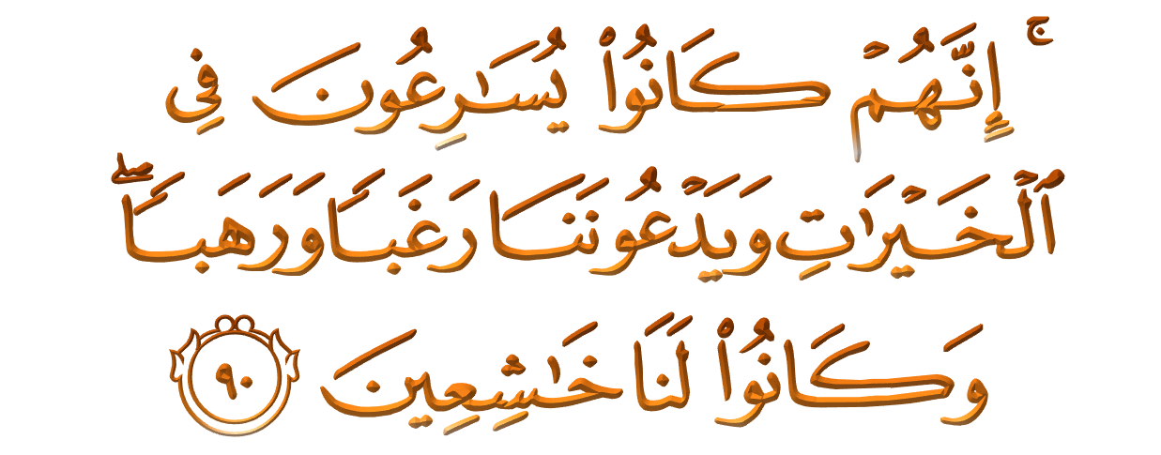
Firman Allah SWT dalam
surah Al-Anbia’ ayat 90 :
Maksudnya : “Sesungguhnya mereka sentiasa berlumba-lumba dalam mengerjakan kebaikan dan sentiasa berdoa kepada kami dengan penuh harapan serta terus takut dan mereka pula sentiasa khusyuk kepada kami.”

Slide 11
Keterangan Ayat
Perlumbaan di sini membawa maksud perlumbaan melakukan ketaatan dan amal soleh yang berterusan
Maka kebaikan perlu direbut dan diusahakan dengan bersungguh-sungguh

Slide 12
Kehidupan Seharian
Akan selalu diuji oleh Allah SWT
Samada melalui kesenangan hidup ataupun musibah tertentu
CONTOH
Merebaknya wabak COVID-19 yang masih dihadapi di seluruh dunia sehingga sekarang ini

Slide 13
Apabila memperolehi kejayaan atau kesenangan
Wajib bersyukur
Apabila ditimpa dengan musibah atau masalah
Wajib bersabar dan redha

Slide 14
Firman Allah SWT dalam
surah Ali-Imran ayat 139 :
Maksudnya : "Janganlah kau bersikap lemah, dan janganlah kamu bersedih hati, padahal kamulah orang yang paling tinggi (darjatnya) jika kamu orang yang beriman."

Slide 15
Hasan Al-Basri pernah berkata :
‘Sekiranya kita ingin mengetahui kedudukan kita di sisi Allah SWT, maka lihatlah bagaimana kita mengutamakan Allah dalam kehidupan kita.’
Dari situlah ia menjadi petanda sama ada kita dekat atau jauh daripada redha Allah SWT

Slide 16
Kepentingan Bermuhasabah
Seseorang mukmin itu haruslah lebih banyak bermuhasabah dan melihat setiap sudut hidup ini sebagai anugerah dari Allah Yang Maha Esa
Sesungguhnya tidak akan bererti apapun yang dimiliki manusia jika tidak disertakan dengan rasa syukur dan yakin apa sahaja yang dimiliki adalah pinjaman dari Allah SWT

Slide 17
Imam Ghazali pernah berkata :
“Barangsiapa yang sering bermuhasabah pada dirinya, nescaya dia akan temui keringanan pada hari akhirat kelak”.

Slide 18
SERUAN
Perbanyakkan muhasabah diri
Janganlah hingga ketibaan tahun baharu, barulah kita berkira-kira untuk menanam azam baru
Perbanyakkanlah bertaubat setiap hari
Moga-moga dengan sikap kita yang suka menilai diri, suka mencari kesalahan diri, suka menyibukkan diri dengan mencari kekurangan dan kelemahan diri akan meraih kasih sayang ALLAH kepada kita

Slide 19
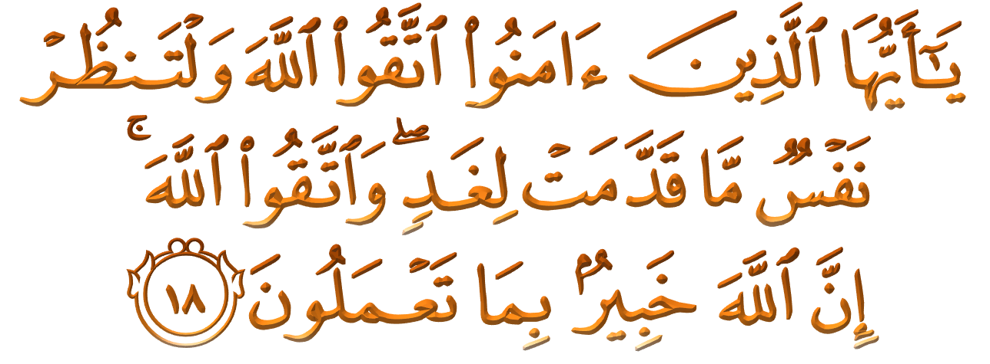
أَعُوذُ بِاللهِ مِنَ الشَّيْطَانِ الرَّجِيمِ
Maksudnya : Wahai orang yang beriman! Bertakwalah kepada Allah; dan hendaklah tiap-tiap diri melihat dan memerhatikan apa yang ia telah sediakan untuk hari esok. Dan bertakwalah kepada Allah, sesungguhnya Allah Amat Meliputi Pengetahuan-Nya akan segala yang kamu kerjakan.
(Surah Al-Hasyr ayat 18)

Slide 20
بَارَكَ اللهُ لِي وَلَكُمْ فِي الْقُرْآنِ الْعَظِيْمِ.
وَنَفَعَنِي وَاِيِّاكُمْ بِمَا فِيْهِ مِنَ الآيَاتِ وَالذِّكْرِ الْحَكِيْمِ.
وَتَقَبَّلَ الله مِنِّي وَمِنْكُمْ تِلاوَتَهُ اِنَّهُ هُوَ السَّمِيْعُ الْعَلِيْمُ.
أقُوْلُ قَوْلِي هَذا وَأَسْتَغْفِرُ اللهَ الْعَظِيْمَ لِيْ وَلَكُمْ
وَلِسَائِرِ الْمُسْلِمِيْنَ وَالْمُسْلِمَاتِ وَالْمُؤْمِنِيْنَ وَالْمُؤْمِنَاتِ
فَاسْتَغْفِرُوْهُ إنَّهُ هُوَ الْغَفُوْرُ الرَّحِيْمُ.

Slide 21
Doa Antara Dua Khutbah
آمِينَ ، يَا مُوَفِّقَ الطَّائِعِينَ
وَفِّقنَا لِطَاعَتِكَ أَجمَعِينَ
وَتُب عَلَينَا وَعَلَى المُسلِمِينَ
وَاغفِر ذَنبَ مَن يَقُولُ: «أَستَغفِرُ اللهَ» العَظِيمَ
وَنَستَغفِرُ اللهَ

Slide 23
Pujian Kepada Allah S.W.T.
الْحَمْدُ لِلَّهِ
Segala puji-pujian hanya
bagi Allah S.W.T.

Slide 24
Syahadah
وَأَشْهَدُ أَن لآ إِلَهَ إِلاَّ اللهُ وَحْدَهُ لاَ شَرِيْكَ لَهُ، وَأَشْهَدُ أَنَّ سَيِّدَنَا مُحَمَّدًا عَبْدُهُ وَرَسُوْلُهُ.
Dan aku bersaksi bahawa sesungguhnya tiada tuhan melainkan Allah, Yang Maha Esa, tiada sekutu bagi-Nya, dan juga aku bersaksi bahawa junjungan kami (Nabi) Muhammad (S.A.W) hamba-Nya dan rasul-Nya.

Slide 25
Selawat Ke Atas
Nabi Muhammad S.A.W
اللَّهُمَّ صَلِّ وَسَلِّمْ وَبَارِكْ عَلَى سَيِّدِنَا مُحَمَّدٍ، وَعَلَى آلِهِ وَأَصْحَابِهِ أَجْمَعِيْنَ
Ya Allah, cucurilah rahmat, kesejahteraan dan keberkatan ke atas junjungan kami (Nabi) Muhammad (S.A.W) dan ke atas keluarganya dan sekalian para Sahabatnya.

Slide 26
Seruan Takwa
اتَّقُوا اللَّهَ فَقَدْ فَازَ الْمُتَّقُوْنَ
Bertakwalah kepada Allah dengan sebenar-benarnya, sesungguhnya berjayalah orang-orang yang bertaqwa.

Slide 27
Seruan
Memperbanyakkan ucapan selawat dan salam kepada Rasulullah SAW
(Surah Al-Ahzab : Ayat 56)
“Sesungguhnya Allah Taala Dan Para MalaikatNya Sentiasa Berselawat Ke Atas Nabi (Muhammad).
Wahai Orang-orang Beriman! Berselawatlah Kamu
Ke Atasnya Serta Ucapkanlah Salam Sejahtera Dengan Penghormatan Ke Atasnya Dengan Sepenuhnya”.

Slide 28
Selawat

Slide 29
DOA
اللَّهُمَّ اغْفِرْ لِلْمُؤْمِنِيْنَ وَالْمُؤْمِنَاتِ، وَالمُسْلِمِيْنَ وَالْمُسْلِمَاتِ الأَحْيَاءِ مِنْهُمْ وَالأَمْوَات،
إِنَّكَ سَمِيْعٌ قَرِيْبٌ مُجِيْبُ الدَّعَوَات.
اللَّهُمَّ ادْفَعْ عَنَّا الْبَلاءَ وَالْوَبَاءَ وَالْفَحْشَاءَ
مَا لا يَصْرِفُهُ غَيْرُكَ

Slide 30
DOA
اللَّهُمَّ إِنَّا نَعُوذُ بِكَ مِنَ البَرَصِ وَالْجُنُونِ وَالْجُذَامِ وَمِن سَيِّئِ الأَسْقَامِ.
اللَّهُمَّ اشْفِ مَرْضَانَا وَارْحَمْ مَّوْتَانَا، وَالْطُفْ بِنَا فِيمَا نَزَلَ بِنَا

Slide 33
DOA …
Ya Allah, wahai Zat Yang Maha Pengasih...
Hindarilah kami daripada segala malapetaka, bala bencana dan wabak penyakit, daripada kekejian dan kemungkaran, daripada pelbagai persengketaan, kekejaman dan huru hara, daripada kesulitan dan kesengsaraan, yang nampak mahupun yang tersembunyi.
Sesungguhnya Engkau Maha Berkuasa
atas segala sesuatu...

Slide 34
DOA PENUTUP…
رَبَّنَا آتِنَا فِي الدُّنْيَا حَسَنَةً وَفِي الآخِرَةِ حَسَنَةً
وَقِنَا عَذَابَ النَّارِ
Kurniakanlah Kepada Kami Kebaikan Di Dunia Dan Kebaikan Di Akhirat Serta Hindarilah Kami Dari Seksaan Neraka
وَصَلَّى اللهُ عَلىَ سَيِّدِنَا مُحَمَّدٍ وَعَلىَ آلِهِ وَصَحْبِهِ وَسَلَّمْ.
وَالْحَمْدُ للهِ رَبِّ الْعَالَمِيْنَ

Slide 35
عِبَادَ اللهِ!
اُذْكُرُوْا اللهَ الْعَظِيْمَ يَذْكُرْكُمْ،
وَاشْكُرُوْهُ عَلَى نِعَمِهِ يَزِدْكُمْ،
وَلَذِكْرُ اللهِ أَكْبَرُ، وَاللهُ يَعْلَمُ مَا تَصْنَعُوْنَ

Slide 36
قُوْمُوْا إِلَى صَلاتِكُمْ،
يَرْحَمْكُمُ الله

